Slide 1
ULCERE CUTANEE VASCULITICHE
IMMUNO – MEDIATE
INQUADRAMENTO DIAGNOSTICO
E TERAPIA SISTEMICA
CONGRESSO :
LE « LESIONI DIFFICILI »
DEGLI ARTI INFERIORI :
ATTUALI ORINTAMENTI TERAPEUTICI
E PROSPETTIVE FUTURE
SEGRETERIA SCIENTIFICA:
DOTT. MAURIZIO PALOMBI
DOTT. STEFANO BARTOLI
DOTT. GAETANO ROMIGI
OSPEDALE S. EUGENIO - AULA MONTALCINI
ROMA, 30-11-2018
GIUSEPPE ZACCARI
ASL ROMA 2
DIRIGENTE RESPONSABILE
UOS REUMATOLOGIA
UNIVERSITA’ DI ROMA “ TOR VERGATA ”
PROFESSORE a c di “ IMMUNOLOGIA ”

Slide 2
VASCULITI
Le Vasculiti costituiscono un gruppo estremamente eterogeneo di patologie il cui
comune denominatore è costituito da un
PROCESSO INFIAMMATORIO CHE INTERESSA I VASI SANGUIGNI,
SIA ARTERIOSI CHE VENOSI, DI OGNI CALIBRO
L’INFIAMMAZIONE è per solito ( ma non sempre !) IMMUNO - MEDIATA.
L’ ULCERA CUTANEA rappresenta una delle possibili modalità di estrinsecazione clinica
delle Vasculiti, ma certamente non l’unica.
Ancora oggi, il fatto che la vasculite rappresenti una patologia poco nota e poco frequente, fa sì
che sovente la diagnosi di Vasculite venga fatta per esclusione oppure in maniera impropria ed
azzardata ( « Non so che cos’è. Forse è una vasculite » )

Slide 3
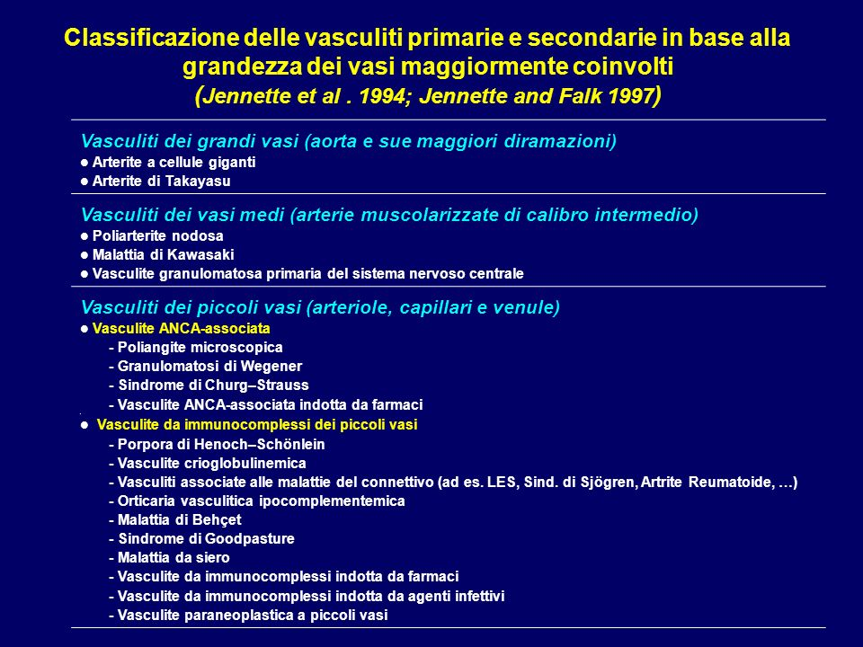
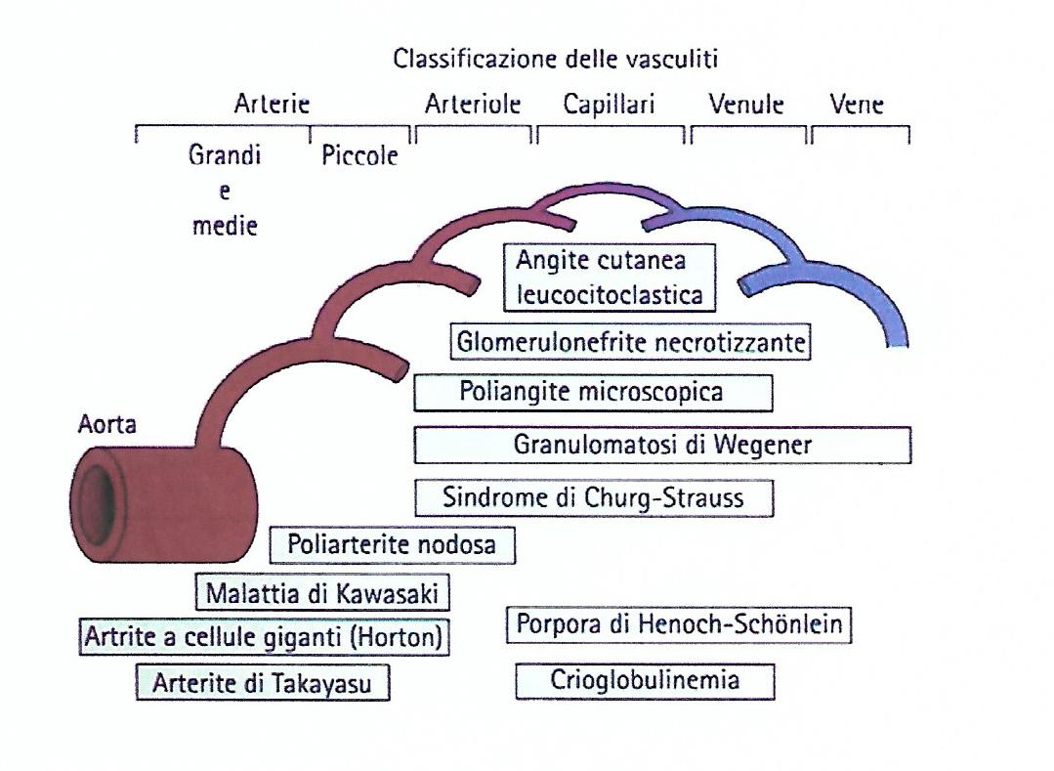
CLASSIFICAZIONE
DELLE VASCULITI
SECONDO IL CALIBRO DEI VASI
PREVALENTEMENTE COINVOLTI

Slide 4
CLASSIFICAZIONE DELLE VASCULITI
CRITERIO MISTO MORFOLOGICO – EZIOPATOGENETICO
VASCULITI PRIMITIVE
Arterite di Takayasu
Arterite a Cellule Giganti
Poliarterite nodosa
Poliangioite microscopica
Sindrome di Churg-Strauss
Granulomatosi di Wegener
Porpora di Schonlein-Henoch
Crioglobulinemia mista
Vasculiti leucocitoclastiche cutanee (Vasculiti da ipersensibilità)
Malattia di Behçet
Angioite isolata del Sistema Nervoso Centrale
Tromboangioite obliterante
Malattia di Kawasaki
Sindrome di Cogan
B. VASCULITI SECONDARIE
Vasculiti in corso di infezioni
Vasculiti in corso di Connettiviti
Vasculiti associate a Malattie infiammatorie croniche dell’intestino
Vasculiti associate a neoplasie maligne
Vasculiti ipocomplementemiche orticarioidi
Vasculiti post-trapianto d’organo
Pseudovasculiti ( mixoma atriale, endocardite subacuta)
Vasculiti Primitive e Secondarie.
A. VASCULITI PRIMITIVE
-Arterite di Takayasu
-Arterite a Cellule Giganti
-Poliarterite nodosa
-Poliangioite microscopica
-Sindrome di Churg-Strauss
-Granulomatosi di Wegener
-Porpora di Schonlein-Henoch °
-Crioglobulinemia mista
-Vasculiti leucocitoclasiche cutanee (Vasculiti da ipersensibilità)
-Malattia di Behçet
-Angioite isolata del Sistema Nervoso Centrale
-Tromboangioite obliterante
-Malattia di Kawasaki*
-Sindrome di Cogan
°di pertinenza prevalentemente pediatrica
*di pertinenza esclusivamente pediatrica
B. VASCULITI SECONDARIE
-Vasculiti in corso di infezioni
-Vasculiti in corso di Connettiviti
-Vasculiti associate a neoplasie maligne
-Vasculiti ipocomplementemiche orticarioidi
-Vasculiti post-trapianto d’organo
-Pseudovasculiti (mixoma atriale, endocardite subacuta)

Slide 5
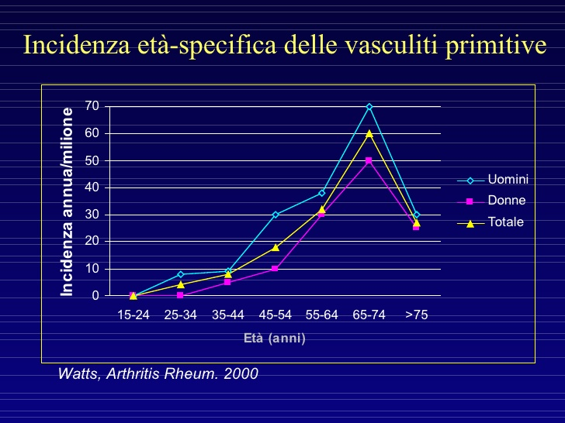

Slide 6
Note epidemiologiche
FASCE DI ETÀ PIÙ COLPITE e DIFFERENZE DI SESSO / GEOGRAFICHE / ETNICHE :
alcune VASCULITI sono tipiche dell’età pediatrica o adolescenziale :
Porpora di Schonlein-Henoch ° , Malattia di Kawasaki*
° di pertinenza prevalentemente pediatrica
* di pertinenza esclusivamente pediatrica e con una prevalenza nettamente superiore in Giappone
l’ Arterite di Takayasu , la cosiddetta « Arterite delle giovani donne senza polso », colpisce giovani donne
soprattutto dei Paesi orientali
altre invece insorgono nell’anziano :
Arterite a Cellule Giganti

Slide 7
QUALE E’ LA FISIOPATOLOGIA E LA PATOGENESI DELLE VASCULITI ?
Un ruolo importante è svolto dalle CELLULE ENDOTELIALI, in risposta a stimoli di varia natura prevalentemente immunologici, che secernono numerose citochine e altri mediatori dell’ infiammazione, che esprimono sulla loro superficie svariate molecole di adesione e modulano l’equilibrio tra i meccanismi della coagulazione e dell’anticoagulazione intravascolare.
La maggior parte delle Vasculiti è mediata dalle seguenti reazioni immunopatologiche :
Formazione e deposito di immunocomplessi
Alterazioni della risposta immunitaria cellulo - mediata con formazione di
granulomi
Processi autoanticorpali diretti contro le cellule endoteliali
Meccanismi autoanticorpali nei confronti dei leucociti neutrofili, di agenti
infettivi, cellule tumorali.

Slide 8
Manifestazioni cliniche
GROSSI VASI
Claudicatio degli arti
Pressione arteriosa
asimmetrica
Assenza di polsi
Soffi
Dilatazione aortica
VASI MEDI
Noduli cutanei
ULCERE CUTANEE
Livedo reticularis
Gangrena delle dita
Mononeuriti multiple
Microaneurismi
PICCOLI VASI
Petecchie
Porpora
Lesioni vescicolo - bollose
ULCERE CUTANEE
Orticaria
Glomerulonefriti
Emorragie alveolari
Granulomi necrotizzanti della cute
Sclerite, Episclerite, Uveite
SINTOMI COSTITUZIONALI :
Febbre, perdita di peso, malessere, artralgie, artriti, astenia

Slide 9
VASCULITI CON PREVALENTE INTERESSAMENTO CUTANEO
VASCULITI CUTANEE DEI PICCOLI VASI
( VASCULITI DA « IPERSENSIBILITA’ » / VASCULITI LEUCOCITOCLASTICHE )
VASCULITI DA ACCERTATO O SOSPETTO STIMOLO ESOGENO
  Vasculiti da farmaci:
allopurinolo, tiazidici, sulfonamidi, fenitoina, penicilline
  Vasculiti secondarie a Malattia da siero o reazioni simili:
queste reazioni sono caratterizzate dalla comparsa di febbre, orticaria e poliartralgie, e lifoadenopatia
  Vasculiti associate a Malattie infettive :
endocardite batterica subacuta, infezioni da Epstein-Barr virus e da HIV, epatite cronica attiva, la vasculite
crioglobulinemica è associata nel 90% dei casi ad infezione da HCV.
B. VASCULITI SECONDARIE A PROBABILE COINVOGIMENTO DI ANTIGENI ENDOGENI (ANTIGENI «SELF»)
  Vasculiti associate a Connettiviti (LES, AR, SSc, S. SJOGREN, APS, ALTRE):
sono le patologie che con più facilità danno origine a vasculiti secondarie con prevalente interessamento cutaneo
  Vasculiti associate a Neoplasie: soprattutto quelle di origine linfoide e reticoloendoteliale
  Vasculiti associate a varie malattie:
Colite ulcerosa, Fibrosi retroperitoneale, Colangite biliare primitiva e Deficit di alfa1-antitripsina
  Vasculiti associate a deficit congeniti del complemento

Slide 10
La vasculite cutanea dei piccoli vasi
VASCULITE LEUCOCITOCLASTICA
La caratteristica istopatologica fondamentale della Vasculite cutanea dei piccoli vasi
è la VASCULITE LEUCOCITOCLASTICA, caratterizzata da:
flogosi segmentale angiocentrica
rigonfiamento endoteliale
necrosi fibrinoide della parete delle venule post - capillari
infiltrato cellulare all’interno e intorno alla parete dei vasi dermici, composto in larga misura
da NEUTROFILI che mostrano NUCLEI FRAMMENTATI ( CARIORESSI O LEUCOCITOCLASIA ).
NELLA FASI TARDIVE , altri meccanismi patogenetici sono responsabili dell’ EVOLUZIONE
DELL’ INFILTRATO VERSO UNA FORMA SPESSO A PREDOMINANZA LINFOCITARIA.

Slide 11
COME SI PASSA DALLA VASCULITE ALL’ ULCERA ?
Il meccanismo attraverso cui si forma l’ Ulcera Vasculitica è legato alla massiva deposizione di fibrina con formazione del cosiddetto Tappo o Trombo fibrinico che occlude il vaso, determinando ischemia e necrosi a valle.
L’attivazione del sistema fibrinolitico gioca un ruolo centrale :
in una fase iniziale, si realizza un massivo rilascio di attivatore del plasminogeno endoteliale con conseguente attivazione del sistema fibrinolitico locale.
A questa iniziale fase iperfibrinolitica, fa seguito una fase ipofibrinolitica (consumo dell’attivatore del plasminogeno e produzione di inibitori degli attivatori del plasminogeno da parte di alcune citochine quali il TNF-alfa).
La riduzione dell’attività fibrinolitica determina un improvviso e massiccio deposito di fibrina intravascolare con formazione del cosiddetto TROMBO DI FIBRINA e conseguente NECROSI TISSUTALE.

Slide 12
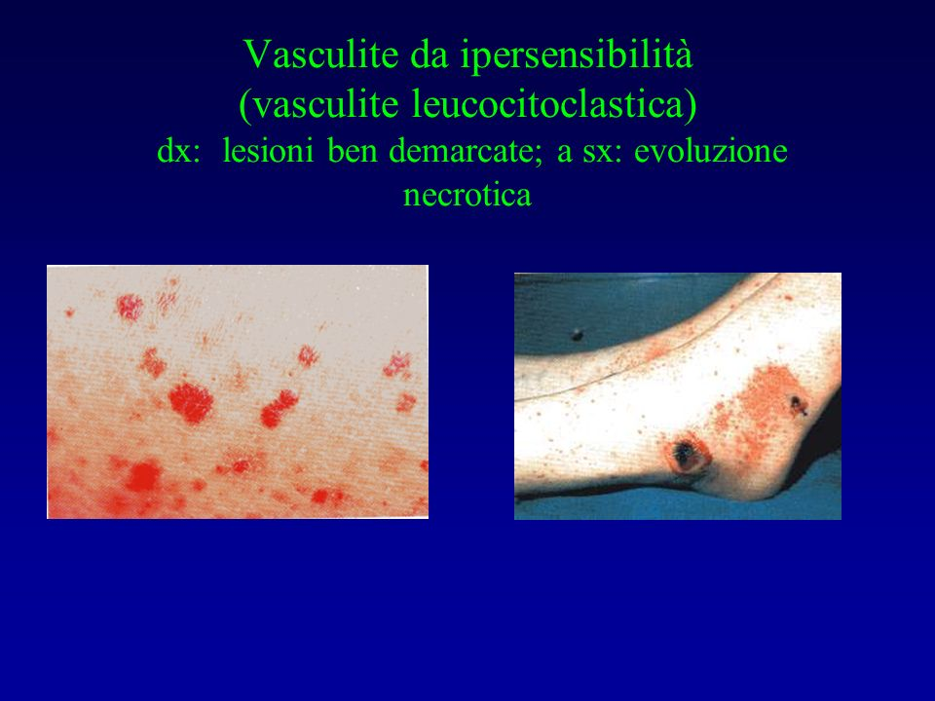

Slide 13
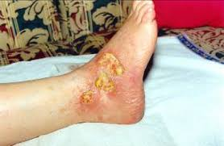
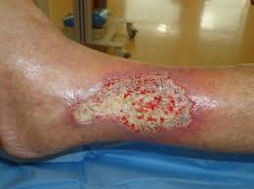
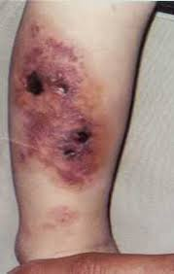
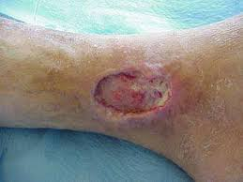
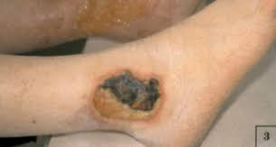
ULCERE CUTANEE CONNETTIVITICHE

Slide 14
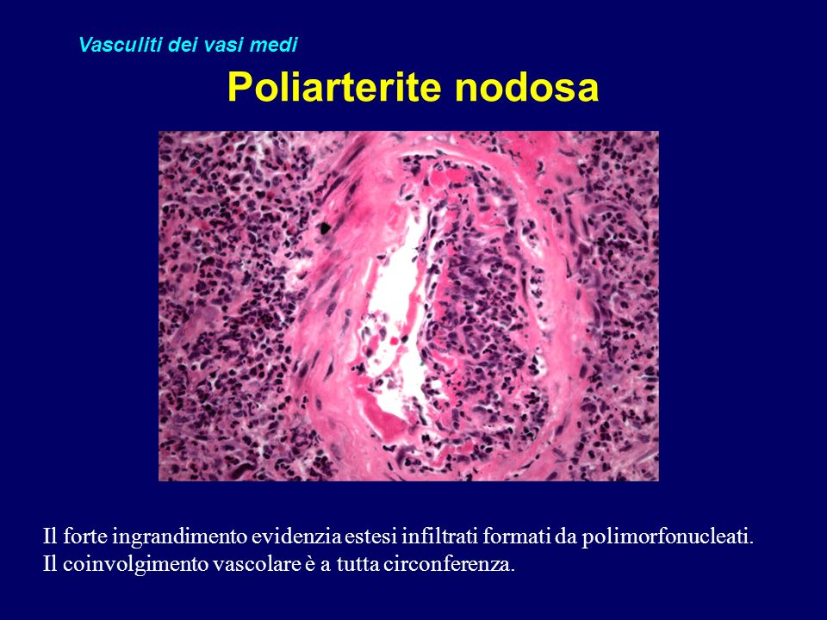
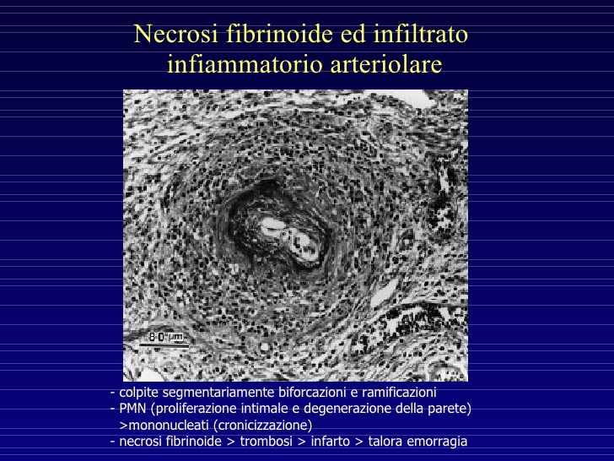
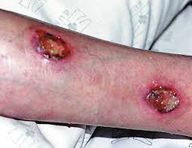
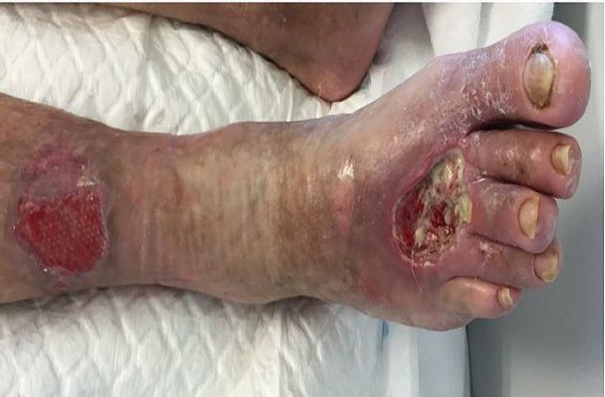
ULCERE CUTANEE PER INTERESSAMENTO DEI VASI ARTERIOSI MEDI
Noduli cutanei
ULCERE CUTANEE
Livedo reticularis
Gangrena delle dita
Mononeuriti multiple
Microaneurismi

Slide 15
PIODERMA GANGRENOSO
AFFEZIONE INFIAMMATORIA DELLA CUTE NON DI NATURA INFETTIVA, AD EZIOLOGIA NON CHIARA, MA
SOSPETTA IMMUNO-MEDIATA , CARATTERIZZATA DA ULCERE CUTANEE RICORRENTI, ASSOCIATEA UN ESSUDATO
EMORRAGICO O MUCO – PURULENTO.
L’ istologia del Pioderma Gangrenoso è aspecifica, tuttavia si repertano UN GRAN NUMERO DI NEUTROFILI NEL DERMA,
ASPETTI VASCULITICI, E, A VOLTE, REAZIONE GRANULOMATOSA.
Si distinguono diverse forme cliniche: ULCERATIVA, PUSTOLOSA, BOLLOSA E VEGETANTE ( SUPERFICIALE ).
La FORMA PUSTOLOSA è più comunemente associata a MALATTIE INFIAMMATORIE DELL’ INTESTINO, mentre la FORMA BOLLOSA si associa ad
affezioni maligne, tra cui le più frequenti sono le NEOPLASIE EMATOLOGICHE.
Il Pioderma gangrenoso è associato anche ad altre numerose Malattie sistemiche quali ARTRITI, GAMMOPATIE MONOCLONALI, STATI DI
IMMUNODEFICIENZA E AD ALTRE AFFEZIONI MALIGNE.
SONO MAGGIORMENTE COLPITI GLI ARTI INFERIORI ,
ma possono essere interessate ANCHE ALTRE PARTI DEL CORPO E LE MUCOSE .
Il decorso clinico può essere mite o maligno, cronico o ricorrente, con una significativa morbidità.

Slide 16
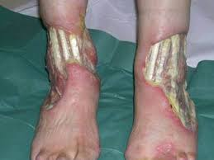
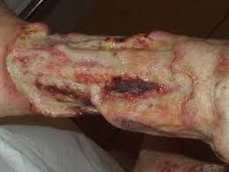
GRAVI ULCERE CUTANEE da PIODERMA GANGRENOSO AVANZATO

Slide 17
ULCERA CUTANEA VASCULITICA
Il Medico dovrebbe sospettare una ulcera di natura vasculitica quando si trova in presenza dei
seguenti elementi :
a. ulcera molto dolente spontaneamente
b. ulcera con fondo necrotico associata ad altre manifestazioni di vasculite (cutanee e/o sistemiche)
c. ulcera a localizzazione “atipica”, cioè non localizzata nelle sedi tipiche delle ulcere flebostatiche o da
arteriopatia .
Nella maggior parte dei casi, l’ulcera è preceduta e/o accompagnata da altre manifestazioni della vasculite.
Queste manifestazioni possono essere cutanee ( Porpora Palpabile, Orticaria Cronica, Eritema Nodoso, Afte
buccali e/o genitali, Livedo reticularis…) oppure di tipo sistemico (Sintomi e Segni Connettivitici, Febbre
di incerto significato, Mononeuropatia multipla …) . La ricerca e la corretta interpretazione di questi altri
segni, evidentemente, deve essere opportunamente valorizzata.
Altre volte, tuttavia, l’Ulcera rappresenta la manifestazione d’esordio della vasculite. Tale evenienza è particolarmente frequente nelle Vasculiti Cutanee ad esordio acuto o iperacuto.

Slide 18
LABORATORIO 1
ULCERA CUTANEA di sospetta natura Vasculitica, indagini di laboratorio di “ primo livello ” :
VES
PCR
Emocromo
PT, PTT, Fibrinogeno
Fattore reumatoide
C3, C4
HbsAg, HCV-Ab
Crioglobuline
ANCA
ANA , ENA, Anti - ds - DNA

Slide 19
LABORATORIO 2
ANCA ( Anticorpi Anti - Citoplasma dei Neutrofili )
La presenza di franca POSITIVITÀ PER GLI ANCA consente tout - court la diagnosi di
ULCERA VASCULITICA ANCA - POSITIVA
Gli ANCA rappresentano anticorpi indirizzati verso il citoplasma dei Polimorfonucleati neutrofili .
A seconda del tipo di antigene citoplasmatico verso cui sono diretti, si distinguono :
  p-ANCA ( indirizzati verso la mieloperossidasi – Anti-MPO ) responsabili di un pattern di fluorescenza perinucleare
  c-ANCA ( indirizzati verso la proteinasi 3 – Anti-PR3 ) responsabili di un pattern di fluorescenza citoplasmatico
Gli c- ANCA si osservano nell’ 80 – 90 % dei pazienti affetti da Granulomatosi di Wegener di tipo sistemico
e nel 50 % delle forme localizzate
Invece gli p-ANCA sono più specifici di altre forme di vasculiti quali Poliangioite Microscopica
e Sindrome di Churg-Strauss
N.B. : I p-ANCA sono meno specifici per le vasculiti rispetto ai c-ANCA potendosi osservare anche in patologie di diversa
natura ( Malattie infiammatorie croniche intestinali, Infezioni).

Slide 20
LABORATORIO 3
Purtuttavia, in alcune Vasculiti il laboratorio può essere praticamente muto e tutta la
“partita” diagnostica deve basarsi sulla clinica, esempi :
  Orticaria cronica normocomplementemica
  Vasculite in corso di Sindrome di Behçet
Altre volte, il laboratorio può dare dei risultati falsamente negativi .
Nella pratica clinica, l’ evenienza più frequente riguarda la ricerca delle Crioglobuline :
se le Crioglobuline non vengono ricercate in maniera adeguata, specie se la loro quantità è modesta
( come per solito avviene nella Crioglobulinemia Mista Essenziale ), il laboratorio può dare un
risultato falsamente negativo, mentre le Crioglobuline sono presenti.

Slide 21
BIOPSIA 1
La Biopsia non aumenta il danno cutaneo e non ritarda i processi
di riparazione tissutale .
La biopsia andrebbe effettuata precocemente, per due motivi :
1. il quadro può modificarsi per gli approcci terapeutici locali e/o sistemici già attuati
2. il quadro può modificarsi per l’ evoluzione storica naturale della vasculite .
Nel caso, ad es., delle ulcere da Vasculiti Leucocitoclastiche ( che rappresentano la tipologia
più frequente di Vasculite Cutanea ), l’ elemento caratterizzante e cioè la Leucocitoclasia
scompare entro 48 - 72 ore dal suo manifestarsi.

Slide 22
BIOPSIA 2
….ciò detto…
LA MAGGIOR PARTE DELLE ULCERE VASCULITICHE IMMUNO-MEDIATE
POSSONO ESSERE DIAGNOSTICATE SENZA RICORRERE ALLA BIOPSIA.
Altre Ulcere Vasculitiche, invece, non vengono diagnosticate neppure alla biopsia,
come nel caso di Vasculiti che costituiscono manifestazione d’ esordio di Neoplasie.
Esistono infatti casi in cui la Vasculite ( o l’Ulcera vasculitica ) può precedere anche di mesi
la comparsa delle altre manifestazioni cliniche e/o strumentali della Neoplasia stessa.
In questi casi, la Biopsia spesse volte non dà alcuna informazione decisiva e soltanto
il follow - up del paziente consentirà l’ esatto inquadramento diagnostico. Le Neoplasie che
possono determinare Ulcera vasculitica sono molteplici, ma prevalgono le Leucemie e i Linfomi

Slide 23
TERAPIA SISTEMICA DELLE ULCERE VASCULITICHE IMMUNO - MEDIATE
TERAPIA PATOGENETICA:
IMMUNOSOPPRESSORI
( Ciclosporina, Azatioprina, Micofenolato Mofetile, Rituximab, Ciclofosfamide )
CORTISONICI
ANTI - COAGULANTI
ANTI - AGGREGANTI PIASTRINICI
Nella SCLEROSI SISTEMICA
( lesioni ulcerative acrali dita mani e piedi secondarie a F. Raynaud ) :
      CALCIO – ANTAGONISTI ( prevenzione delle ulcere )
      CARDIOASPIRINA ( l’attivazione delle piastrine gioca un ruolo nel danno vascolare e
      nella attivazione dei fibroblasti/produzione tessuto connettivo )
      ANTI – ENDOTELINA: Bosentan ( impedire formazione nuove ulcere )
      ANALOGHI DELLA PROSTACICLINA ( prevenzione delle ulcere )

Slide 24
CASO CLINICO PERSONALE (a)
VENGO CHIAMATO DAL CHIRURGO PLASTICO PER UNA « CONSULENZA IMMUNOLOGICA ».
IL CASO CLINICO :
Paziente C. R. , donna di 70 anni
1. AFFETTA DA UNA IMPORTANTE ULCERA CUTANEA DELL’ ARTO INFERIORE SINISTRO ,
DI ORIGINE NON DIAGNOSTICATA
2. TUTTE LE CURE TOPICHE EFFETTUATE ERANO RISULATE INEFFICACI , ANZI L’ ULCERA SI ERA AGGRAVATA
3. IL COLLEGA AVEVA PROCEDUTO AD UN TRAPIANTO DI CUTE AUTOLOGA , CON INSUCCESSO :
IL LEMBO DI CUTE TRAPIANTATO ERA ANDATO « INSPIEGABILMENTE » IN NECROSI ,
COME FOSSE STATO « RIGETTATO »

Slide 25
CASO CLINICO PERSONALE (b)
MIO SOSPETTO CLINICO : ULCERA CUTANEA VASCULITICA IMMUNO - MEDIATA
CON
« RIGETTO » DELLA CUTE AUTOLOGA TRAPIANTATA PER PROCESSO VASCULITICO INTERESSANTE
I VASI DI NUTRIMENTO DEL TESSUTO
ESAME CLINICO : PRESENZA DI « LIVEDO RETICULARIS » AGLI ARTI INFERIORI + XEROFTALMIA + XEROSTOMIA
MIA DEDUZIONE CLINICA : SOSPETTA S. SJÖGREN
INDAGINI EFFETTUATE :
INDAGINI DI LABORATORIO: POSITIVITA’ DI ANA , ANTI – SSA , ANTI - SSB
BIOPSIA GHIANDOLE SALIVARI MINORI MUCOSA LABBRO INFERIORE : QUANDRO ISTOLOGICO COMPATIBILE CON S. SJÖGREN
MIA DIAGNOSI : S. SJÖGREN, CON VASCULITE ASSOCIATA ED IMPORTANTE ULCERA CUTANEA
ALL’ ARTO INFERIORE SINISTRO COME MANIFESTAZIONE DELLA VASCULITE, ASSIEME ALLA « LIVEDO RETICULARIS »

Slide 26
CASO CLINICO PERSONALE (c)
MIA TERAPIA:
CICLOSPORINA 3 MG / KG / DIE
+
PREDNISONE 50 MG ( 25 MG X DUE VOLTE AL GIORNO ),
A SCALARE FINO AD ARRIVARE A 25 MG ( 12.5 MG X DUE VOLTE AL GIORNO ) DOPO UN MESE DALL’ INIZIO DELLA TERAPIA
+
CARDIOAPIRINA
+
EPARINA A BASSO PESO MOLECOLARE 4000 U / DIE
+
BROMEXINA E LACRIME ARTIFICIALI
( + IPP, VITAMINA D, MAGNESIO, TERAPIA DIURETICA PER CONTROLLO PRESSIONE ARTERIOSA, POTASSIO )

Slide 27
CASO CLINICO PERSONALE (e)
DOPO UN MESE DI QUESTA TERAPIA,
CON MIGLIORAMENTO CLINICO DELL’ ULCERA CUTANEA ,
HO DETTO AL COLLEGA CHIRURGO PLASTICO CHE POTEVA EFFETTUARE UN
NUOVO TENTATIVO DI TRAPIANTO DI CUTE AUTOLOGA .
IL COLLEGA HA EFFETTUATO IL TRAPIANTO DI CUTE AUTOLOGA ,
E IO HO INCREMENTATO LA TERAPIA CON CICLOSPORINA A 4 MG / KG / DIE ,
CONTINUANDO CON GLI STESSI DOSAGGI DI PRIMA GLI ALTRI FARMACI .

Slide 28
CASO CLINICO PERSONALE (e)
IL TRAPIANTO QUESTA VOLTA HA AVUTO SUCCESSO .
DOPO UN MESE DAL TRAPIANTO :
HO RIDOTTO LA CICLOSPORINA TORNANDO AD UN DOSAGGIO DI 3 MG/KG/DIE , E L’ HO CONTINUATA CON QUESTO DOSAGGIO NEL TEMPO
HO SCALATO IL PREDNISONE GRADUALMENTE ( 5 MG AL MESE ), PER PORTARLO AD UNA DOSE DI MANTENIMENTO DI 5 MG / DIE
HO SOSPESO L’ EPARINA A BASSO PESO MOLECOLARE
HO CONTINUATO LA CARDIOASPIRINA
HO CONTINUATO BROMEXINA E LACRIME ARTIFICIALI
+ HO CONTINUATO IPP, VITAMINA D, MAGNESIO, DIURETICO, POTASSIO
RISULTATI :
1. GUARIGIONE DELL’ ULCERA CUTANEA
2. BUON CONTROLLO CLINICO DELLA S. SJÖGREN

Slide 29

Grazie per l’ attenzione

